Slide 1
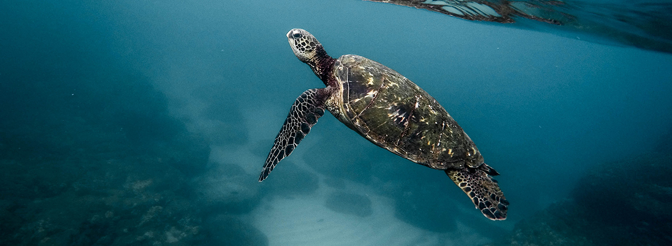
Producción de alimentos y el ambiente Cap 3: Uso sostenible de los recursos naturales

Slide 2

Tabla de contenido
Producción de agricultura industrializada versus orgánica.
Control natural de plagas versus pesticidas.
Uso de ingeniería genética para la producción de transgénicos.
Producción acuícola en cultivos extensivos e intensivos.
Insumos de la industria acuícola.
Efectos ambientales en la mala práctica agrícola y acuícola.

Slide 3
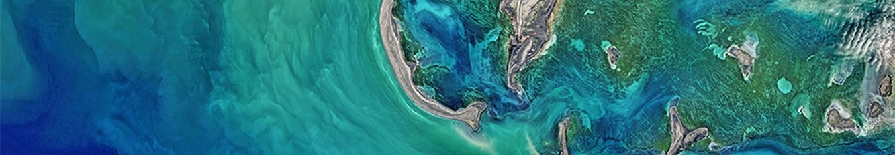
Objetivos de clase
El estudiante aprenderá a:
Definir seguridad alimentaria
Conocer la importancia de una producción agrícola sostenible
Entender qué son los organismos genéticamente modificados o GMO
Deteminar ventajas y desventajas de la Acuicultura

Slide 4
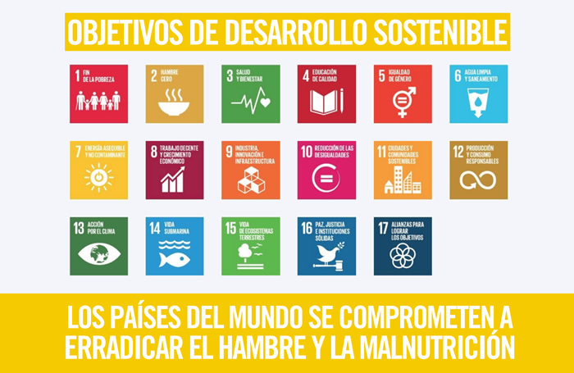

Seguridad alimentaria
Seguridad alimentaria hace referencia a la disponibilidad de alimentos, el acceso de las personas a ellos y el aprovechamiento biológico de los mismos.
La pobreza impide que las personas compren lo suficiente.
La mitad de las personas del mundo sobreviven con el equivalente de $ 2.25 por día.
Los obstáculos a la seguridad alimentaria son la guerra, la corrupción y el mal tiempo (sequías, inundaciones y cambio climático).
Cómo alimentar a 9.8 billones de habitantes en el 2050 sin perjudicar severamente el medio ambiente?
Notes:
Aunque nunca ha habido tanto alimento como ahora muchas personas pasan hambre todos los días Por qué? Porque no tienen dinero para comprar alimento o un terreno para cultivarlo. Más de 1000 millones de personas viven con menos de un dólar al día. La Organización Mundial de la Salud dice que millones de niños mueren cada año, y que la razón principal es que no tienen suficiente comida.

Slide 5
Cómo son producidos los alimentos?
Dramático incremento de la producción de alimentos
Tierras de cultivo, pastizales y pesca abastecen la mayoría del alimento mundial.
De un total de 30 000 plantas comestibles, 14 abastecen el 90% de las calorías de los alimentos mundialmente.
La mitad del mundo sobrevive principalmente comiendo 3 granos de cultivo: arroz, trigo y maíz. Al igual que pocas especias de mamíferos y peces. Lo cual aumenta la vulnerabilidad genética ante condiciones de un medio ambiente cambiante.
Fertilizantes y pesticida sintéticos
Ver video: Agricultura industrializada
Notes:
Explicación foto:
Este agricultor, que cosecha trigo en el medio oeste de los Estados Unidos, compra
equipo pesado costoso y utiliza grandes cantidades de semillas, fertilizantes inorgánicos manufacturados y pesticidas y combustibles fósiles para producir el cultivo.
Especialización alimentaria (3 granos de cultivo) viola el principio de sostenibilidad de la biodiversidad, que requiere de una variedad de fuentes de alimentos.
A pesar de tal vulnerabilidad genética, desde 1960, hay un aumento asombroso en la producción mundial de alimentos de los tres principales sistemas con 3 principales avances tecnológicos: (1) el desarrollo del riego, una mezcla de métodos por los cuales se suministra agua a cultivos por medios artificiales; (2) fertilizantes sintéticos:
productos químicos fabricados que contienen nutrientes como nitrógeno, fósforo, potasio, calcio y varios otros; y (3) pesticidas sintéticos: productos químicos fabricados para matar o controlar poblaciones de organismos que interferir con la producción de cultivos.

Slide 6
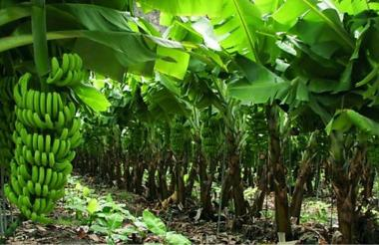
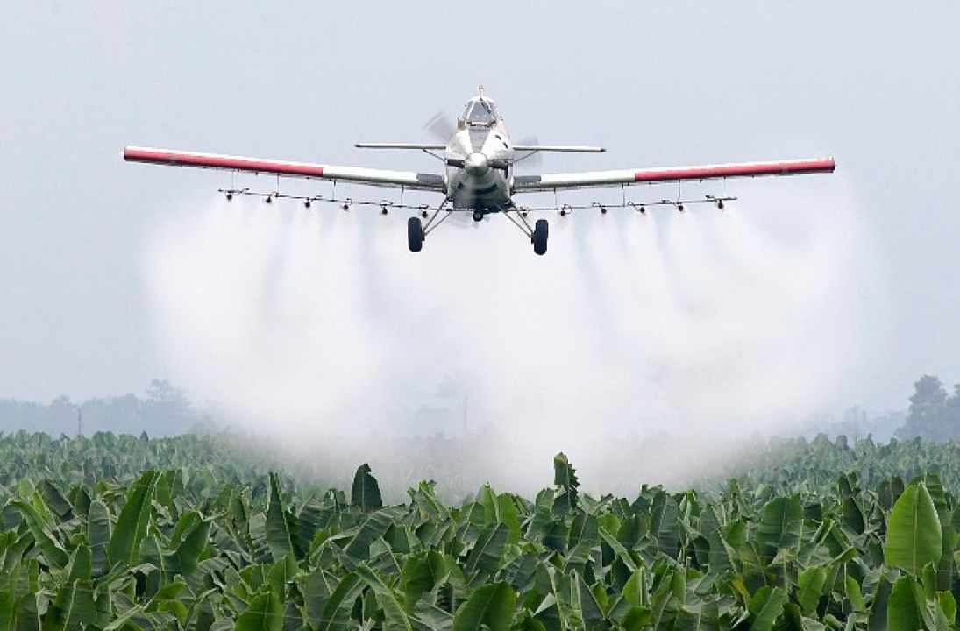
Monocultivos industrializados
Mayor tecnificación.
El objetivo es incrementar la productividad del cultivo por área, desde 1960 se ha duplicado.
Practicada principalmente en países desarrollados y produce 80% del alimento mundial
Usa equipo pesado, pesticidas, fertilizantes inorgánicos.
Plantaciones agrícolas es una forma de agricultura industrializada usada principalmente en países menos desarrollados por ejemplo banano, café, soya, caña de azúcar, palma africana.
Mayores productores de granos son China, India y USA, produciendo casi la mitad de la demanda mundial, reciben subsidios para mejorar su competitividad

Slide 7
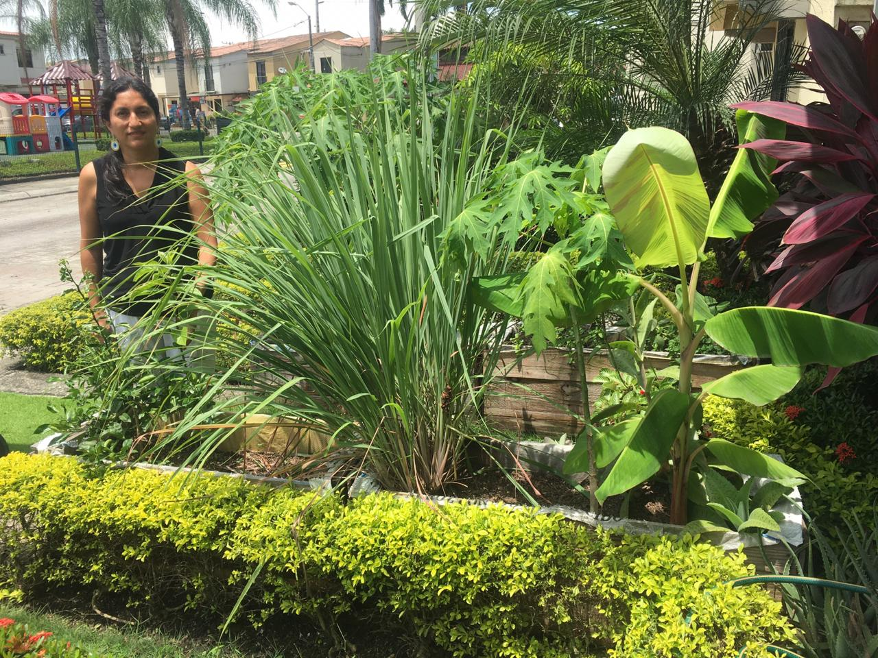
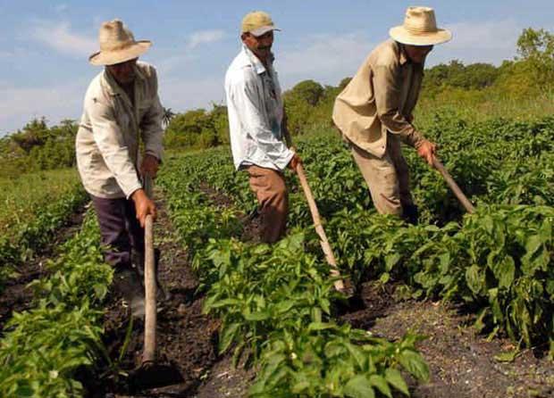
Policultivos tradicionales
Agricultura de subsistencia
Produce para la familia y un pequeño excedente para la venta o almacenamiento
Agricultura tradicional
Poca tecnificación.
Practican los cultivos diversos usando fertilizantes naturales. Previene la erosión.
Necesita menos fertilizantes al tener raíces a diversas profundidades.
La alta densidad del cultivo disminuye la necesidad de pesticidas.
Se cultivan hasta 20 diferentes cultivos en un área pequeña
Huerto familiar urbano

Slide 8
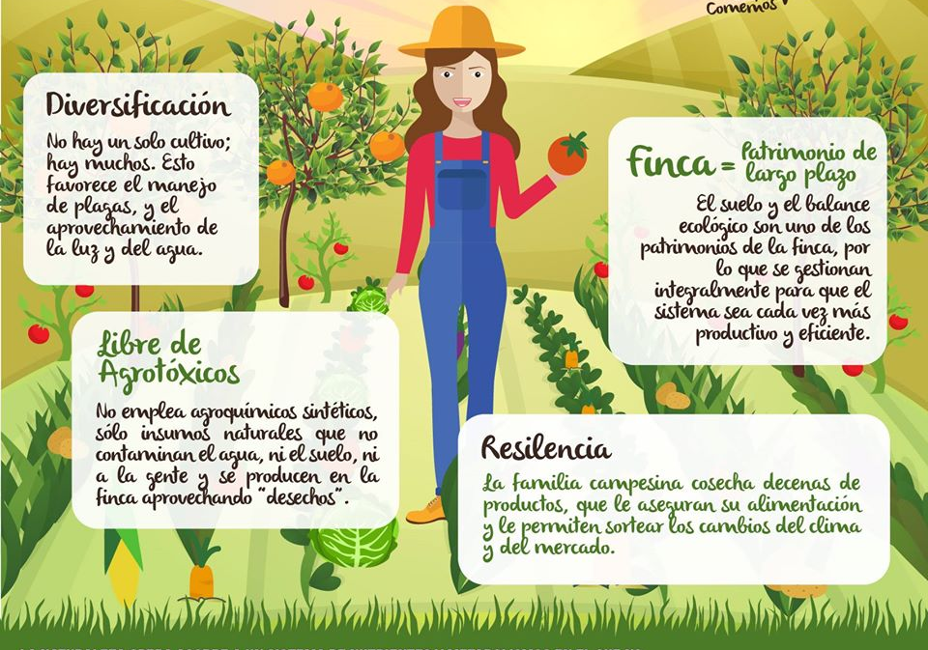
Agricultura orgánica
Cultivos sin pesticidas ni fertilizantes sintéticos y sin semillas genéticamente diseñadas.
Animales con alimentación 100% orgánica sin antibióticos ni hormonas.
USDA Certificado orgánico
Demanda más mano de obra por lo tanto es más costosa
Caso estudio: Growing Power
An Urban Food
Notes:
En los últimos años ha aumentado el uso de productos orgánicos, en la que se cultiva sin el uso de pesticidas sintéticos, fertilizantes sintéticos o semillas genéticamente modificadas. En los Estados Unidos, por ley, una etiqueta del 100 por ciento orgánico (o USDA Certified Organic) significa que un producto se produce solo por métodos orgánicos y contiene todo ingredientes orgánicos.
Los alimentos cultivados orgánicamente tienden a costar más que lo convencional, debido a que requieren de más trabajo.
Growing Power (Usar link dipositiva y ver video) se ha convertido en un bien conocido modelo de producción urbana de alimentos orgánicos. Los agricultores de Growing Power están aprendiendo Cómo usar métodos agrícolas sostenibles para obtener rendimientos de una variedad de cultivos orgánicos a precios asequibles.

Slide 9
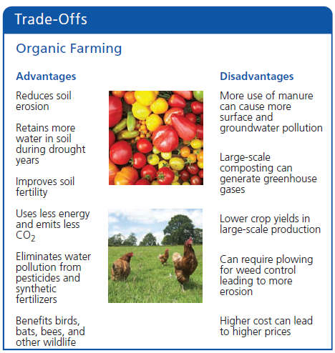
Agricultura Orgánica
Desventajas..
Compostaje a gran escala genera metano y oxido nitroso
El arado para control de maleza puede ocasionar erosión. Es mejor la agricultura sin arado
¿Cual de estas ventajas y desventajas del recuadro piensa que es la más importante? ¿Porque?
9

Slide 10
Control natural de plagas versus uso pesticidas
La naturaleza contola la población de plagas.
Plaga: es cualquier especie que interfiere con el bienestar humano compitiendo por comida, invadiendo nuestros hogares, esparciendo enfermedades o siendo una molestia.
Un servicio ecosistémico es el control natural de plagas, de hecho se estimada que controlan en mayor cantidad que los pesticidas y muchos de ellos no afectan a los humanos.
Pesticidas sintéticos
Insecticidas, fungicidas, herbicidas, raticidas.
DDT (dichlorodiphenyltrichloroethane) primer pesticida producido en laboratorio en 1939. Son altamente peligrosos para animales silvestres. Hoy en día son 100 veces más tóxicos. Los de pesticidas conocidos como agentes de amplio espectro pueden ser tóxicos para beneficiosas al igual que para pestes.
Araña comiendo un saltamontes
Notes:
Los biólogos estiman que las 40,000 especies conocidas de arañas del mundo matan
muchos más insectos que comen cultivos cada año que los humanos matan con insecticidas La mayoría de las arañas, incluida la araña lobo, no dañar a los humanos.
Foto:
La araña está comiendo un saltamontes. es uno de los muchos importantes
Depredadores de insectos que pueden ser matados por algunos pesticidas.

Slide 11
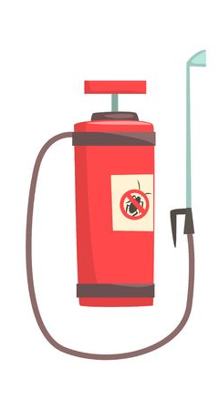
Ventajas y desventajas de pesticidas sintéticos
Generalidades
Aumenta productividad
Controla las pestes rápidamente
Algunos tienen alta persistencia y pueden bio magnificarse
Perjudican insectos polinizadores como las abejas
Pueden contaminar el aire, agua y suelo si son aplicados ineficientemente
Residuos de pesticidas causan cáncer por el ejemplo el glifosato.
Los pesticidas no son probados rigurosamente para su seguridad.
TRABAJO AUTONOMO: Análisis de pesticidas sintéticos que han sido prohibidos o restringidos severamente en sus países y son exportados al Ecuador.
Cuando un pesticida es roceado sobre un cultivo
Unos pocos insectos sobreviven
Se reproducen y son resistentes al pesticida
El pesticida se ha vuelto ineficaz y el agricultor debe buscar un pesticida más fuerte.
Cuando el cultivo se fumiga nuevamente
11
Notes:
Los opositores al uso de pesticidas sintéticos sostienen que los efectos nocivos de estos superan sus beneficios:
Desarrollo de resistencia genética a pesticidas en organismos plaga. Los insectos dentro de 5 a 10 años, pueden desarrollar inmunidad a plaguicidas.
Pueden poner a los agricultores en un gasto económico, porque tienen que pagar más y más a fin de controlar las plagas.
Algunos insecticidas matan depredadores naturales y parásitos que ayuda a controlar las poblaciones de plagas. Algunos pesticidas dañan la vida silvestre. De acuerdo con El Servicio de Pesca y Vida Silvestre de los Estados Unidos, cada año, algunos de los pesticidas aplicados a los cultivos envenenan a las colonias de abejas, de las cuales dependemos para la polinización de muchos cultivos.
Los pesticidas que se aplican de manera ineficiente contaminan el ambiente. Terminan en el aire, el agua superficial, el agua subterránea, los sedimentos del fondo, alimentos y organismos no objetivo, incluidos los humanos.
Algunos pesticidas amenazan la salud humana.

Slide 12
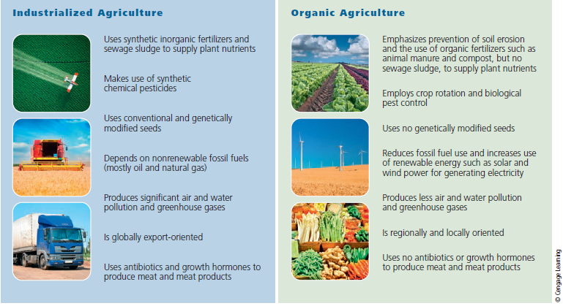

Slide 13
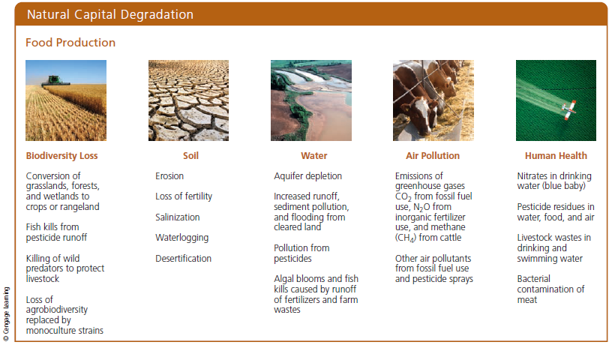
Cuáles son los efectos de la producción industrializada de alimentos?
Analistas afirman que el balance es negativo de la producción industrializada de alimentos:
Notes:
Aunque la agricultura industrializada ha proporcionado muchos beneficios, los analistas señalan que tiene impactos ambientales nocivos que cualquier
Otra actividad humana (Ver la figura de diapositiva). Estos efectos ambientales pueden limitar la producción futura de alimentos.
Según un estudio realizado por 27 expertos reunidos por el Programa de las Naciones Unidas para el Medio Ambiente (PNUMA), la agricultura usa cantidades masivas de los recursos del mundo y tiene un alto impacto ambiental. Usa aproximadamente el 70% del agua dulce de los acuíferos y aguas superficiales, en todo el mundo. También utiliza alrededor del 38% de la tierra productiva del mundo, emite alrededor del 25% de gases de efecto invernadero, y produce alrededor del 60% de todos los contaminantes del agua. Por tanto la agricultura industrializada es insostenible tanto ambiental como económica.

Slide 14
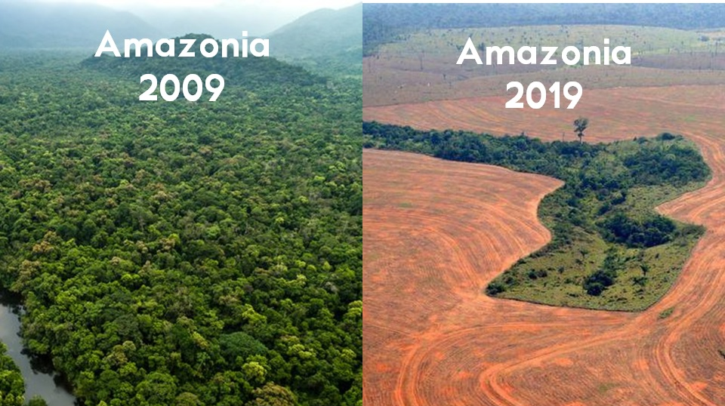
Reducción de la biodiversidad
Bosques y pastizales convertidos en cultivos. Los pastizales se utilizan para grandes plantaciones de soya para alimentar ganado, caña de azúcar para etanol para autos al igual que palma africana para biodiesel.
Agrobiodiversidad, se estima que desde 1900 se ha perdido el 75% de la diversidad genética de cultivos agrícolas. En Ecuador la gran mayoría del banano cultivado es de la especie Cavendish. En USA el 97% de las variedades de plantas comestibles no existen más.
Existen 1400 bancos de semillas refrigerados para preservar las especies amenazadas. Bóveda de semilla global Svalbard “Boveda de semillas del día de juicio final”
https://www.youtube.com/watch?v=2_OEsf-1qgY (9min16seg)
Notes:
La biodiversidad y algunos servicios del ecosistema están amenazados cuando se talan los bosques y cuando las tierras de cultivo reemplazan pastizales para producir alimentos y biocombustible.
Por ejemplo, una de las amenazas para la biodiversidad del mundo está ocurriendo en Brasil. Grandes áreas de bosque tropical en su cuenca amazónica está siendo quemada o limpiada para ranchos ganaderos, grandes plantaciones de soya cultivadas para alimento para ganado y caña de azúcar utilizada para hacer
combustible de etanol para automóviles.
Un problema relacionado es la pérdida creciente de agrobiodiversidad. Por ejemplo, India plantaba 30,000 variedades de arroz. Ahora más del 75%de su producción de arroz viene en solo 10 variedades. En los Estados Unidos, alrededor del 97% de variedades disponibles para los agricultores en la década de 1940 ya no existen.
El banco de semillas más grande del mundo es la semilla global subterránea de Svalbard Vault, la llamada "bóveda de semillas del día del juicio final”. Esta siendo
abastecido con duplicados de gran parte de la semilla del mundo. Sin embargo, las semillas de muchas plantas no se pueden almacenar. exitosamente porque no permanecen vivas indefinidamente, deben ser plantados y germinados periódicamente, y se deben recolectar nuevas semillas para almacenamiento. A menos que esto se haga regularmente, los bancos de semillas se convierten en semillas de morgues.

Slide 15
Bioingeniería: Organismos genéticamente modificados.
El maíz era antiguamente del tamaño del dedo meñique y los tomates del tamaño de una uva, con el cruce de especies ha mejorado el tamaño.
La modificación genética aumenta, elimina o modifica segmentos del ADN. Busca eliminar indeseables características y aumentar características deseadas mediante la transferencia de genes entre especies que normalmente no se podrían cruzar.
GMO (genetically modified organisms) cuesta menos que el cruce de especies y toma menos tiempo, se emplea principalmente en USA, Brasil y Argentina mientras que en Europa está prohibido el uso de las semillas y productos que contengan GMOs.
En USA el 80% de los productos contienen GMOs.
Bioingenieros buscan que los cultivos GMOs sean resistentes a las sequias, temperaturas extremas, pestes y parásitos, que crezcan más rápido con menos agua, fertilizantes y pesticidas y mayor tiempo de post cosecha.

Slide 16
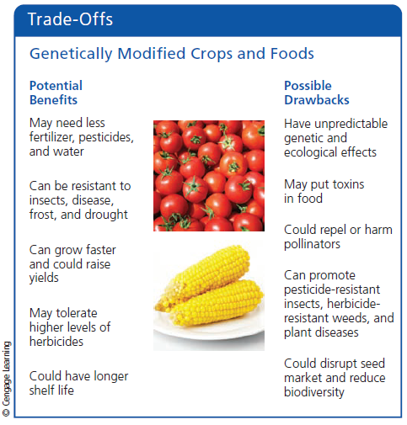
Controversia sobre Alimentos GMO
bacillus thuringiensis. Es una bacteria natural del suelo que contiene un gen que produce químicos tóxicos para ciertos insectos. Disminuye el uso de pesticidas pero de acuerdo a ciertos descubrimientos esta toxina pueda causar problemas a la salud humana como diabetes y problemas cardiacos.
Afectan a la biodiversidad, permite el uso de herbicidas que afecta a organismos polinizadores.
Se puede expandir y cruzar con especies salvajes alterando su desarrollo natural.
64 países requieren que se identifique en la etiqueta los productos transgénicos.
Notes:
Aunque la ingeniería genética podría ayudar a mejorar los alimentos, ha surgido controversia sobre el uso de esta tecnología. Quizás el problema más preocupante es que muchos de nosotros estamos consumiendo diariamente organismos (productos) genéticamente modificados (OGM), sabemos poco sobre los efectos de salud a largo plazo. Por ejemplo, un tipo de OGM hace uso de bacillus thuringiensis, una bacteria natural del suelo con un gen, conocido como Bt, que produce un químico tóxico para algunos Insectos. Este gen ha sido insertado en plantas de maíz que luego incorporan la toxina Bt en sus hojas, haciéndolas resistente al daño por ciertos insectos. Los informes sobre el estado de los OGM indican que los cultivos transgénicos con toxinas Bt podrían amenazar la salud de humanos al desencadenar una respuesta inflamatoria que conduce a enfermedades como diabetes y enfermedades del corazón.
Algunos cultivos transgénicos están diseñados para permitir el uso de herbicidas, que podrían ser parte de la razón de la disminución de las poblaciones de mariposas monarca y otros polinizadores con Pérdidas globales de biodiversidad.
Se sabe que los cultivos genéticamente modificados se propagan a especies no modificadas genéticamente. Esto podría resultar en híbridos con variedades de cultivos silvestres, lo que podría reducir la Biodiversidad genética natural de las cepas silvestres.

Slide 17
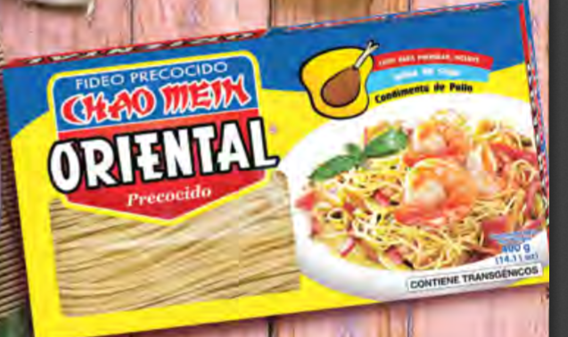
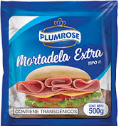
Puedo saber si estoy comprando productos GMOs?
Si bien la Constitución prohíbe los cultivos y semillas, en el país es legal la importación y consumo de productos transgénicos. Ecuador importa soya y maíz genéticamente modificados de EE. UU. y Argentina que sirven en la elaboración de balanceado para animales de consumo y compactación de embutidos respectivamente.
Notes:
Unos 64 países requieren que las etiquetas de los alimentos identifiquen
contenido de alimentos genéticamente modificado. En 2016 USA aprobó una ley que exige etiquetas de contenido de GMO.
Sin embargo, permite a los fabricantes de alimentos tres opciones: un símbolo, una etiqueta o un código de barras digital que permite a los compradores lea las etiquetas en sus teléfonos inteligentes. Muchos consumidores se oponen a tener que usar un teléfono inteligente para escanear una barra código para obtener esta información porque un tercio de los EE. UU. son de bajos ingresos y ancianos: no tienen teléfonos inteligentes. Además, la mayoría de los compradores no es probable que se tomen el tiempo de escanear códigos de barras para todos los artículos que compran.
Se requiere más control y pruebas, para comprender mejor el riesgo ecológico y para la salud.
En el Ecuador consumimos productos GMOs o tambén llamados transgénicos.

Slide 18
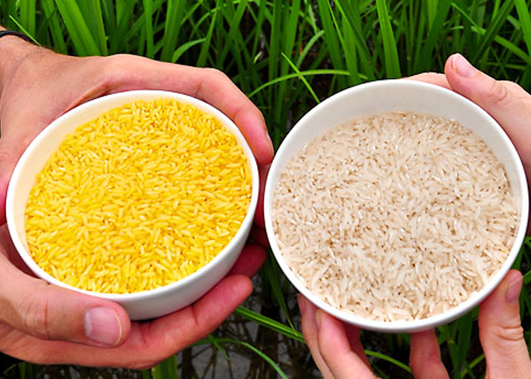
Caso estudio 2: Arroz dorado (debate sobre su uso)
Informción general
Diferentes puntos de vista
Entrevista a nutricionista

Slide 19
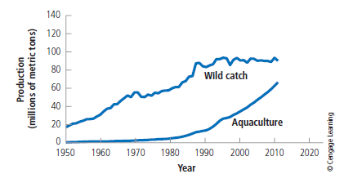
Producción de peces y crustáceos
Acuacultura es el cultivo de peces, moluscos, crustáceos y algas en estanques, lagos, represas, jaulas submarinas en agua dulce o salada. En el 2015 el 50% de la producción de peces y mariscos provino de la acuacultura.
Las flotas industriales de pesca capturan el pescado salvaje.
El 30% de los recursos pesqueros se encuentran con sobrepesca
Mundialmente la acuacultura envuelve las especies que se alimentan de algas: bagre, carpa, tilapia y crustáceos. O se alimentan de carne como el salmón y el camarón a los cuales les alimentan con harina de pescado
Notes:
La seguridad alimentaria existe cuando "todas las personas, en todo momento, tienen condiciones físicas, sociales y económicas, acceso a alimentos suficientes, seguros y nutritivos que satisfagan sus necesidades dietéticas y alimentos.”(FAO, 1996).
La pesca y la acuicultura contribuyen de manera significativa a la seguridad alimentaria y al sustento de millones de personas, como creadoras de empleo, proveedoras de alimentos nutritivos, generadoras de ingresos y crecimiento económico a través de la cosecha, procesamiento y comercialización de pescado. Varios los países, incluidas muchas economías menos avanzadas, dependen de estos sectores para sus beneficios sociales, económicos y nutricionales.

Slide 20
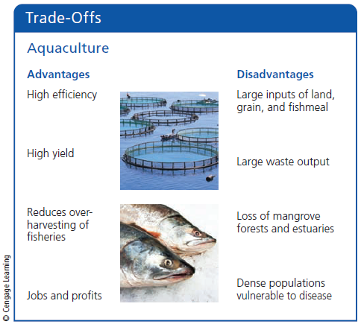
Acuacultura y sus impactos
Generalidades
1/3 de la pesca de los océanos se usa para harina y aceite de pescado con el que se alimenta a peces en la acuicultura además de la ganadería. Dentro de la pesca para satisfacer la demanda se incluye el kril antártico que es la base de cadena alimenticia de antartida.
Uso de pesticidas y antibióticos
20
Notes:
La acuicultura también puede destruir o degradar los ecosistemas acuáticos,
particularmente los manglares.
Desde que la acuicultura comenzó a crecer rápidamente en 1990, más
de 500,000 hectáreas de alta productividad el bosque de manglar ha sido talado para camaroneras. Esto representa una pérdida de biodiversidad y valiosos servicios ecosistémicos como el control natural de inundaciones en estas zonas costeras sensibles áreas que se espera que experimenten inundaciones severas porque
del aumento del nivel del mar causado por el cambio climático.
Acuicultura en manglares
Claude E. Boyd indica que los manglares son importantes en el control de la erosión y actúan como cortavientos, son lugares de desove para diversas especies marinas, son utilizados por aves migratorias y tienen otras características que los hacen componentes importantes de los ambientes costeros en los que ocurren.
Si bien se construyeron muchas granjas camaroneras en América Latina y Asia en los manglares en el pasado, una nueva ética se ha extendido por la industria y ha sido adoptado por reguladores en naciones que ahora entienden la importancia de los manglares.
Las granjas de camarones deben ubicarse no solo fuera de los manglares sino también de humedales que tienen un valor ecológico significativo.

Slide 21
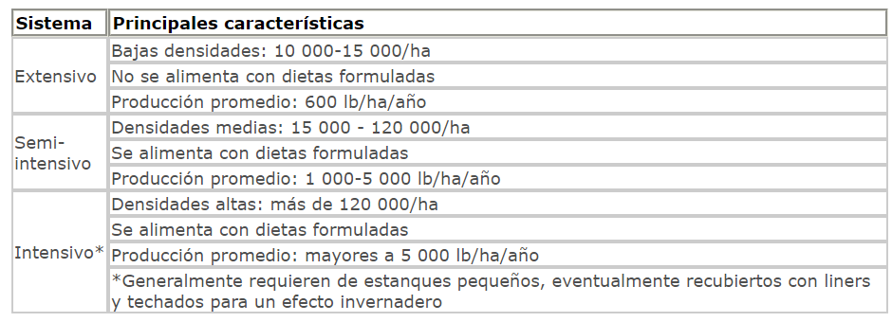
Sistemas de cultivo
Principales características de los diferentes sistemas de cultivo para camarón.
Notes:
Los sistemas acuícolas se pueden clasificar en tres métodos: 1) extensivo, 2) semi-intensivo y 3) intensivo (Ver Cuadro diapositiva). La producción camaronera en el Ecuador es en gran medida semi-intensiva, representando un menor impacto en el ambiente. La actividad acuícola en el país la desarrollan tanto pequeños como grandes productores. Los rendimientos varían enormemente de una camaronera a otra y de un año a otro, dependiendo del método aplicado en la producción.

Slide 22
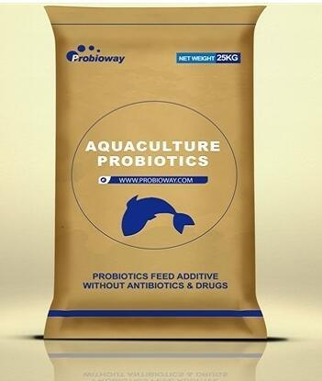
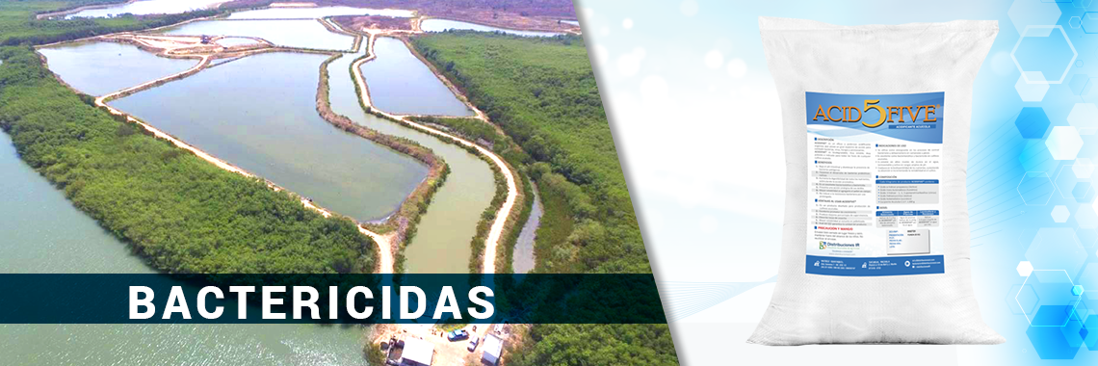
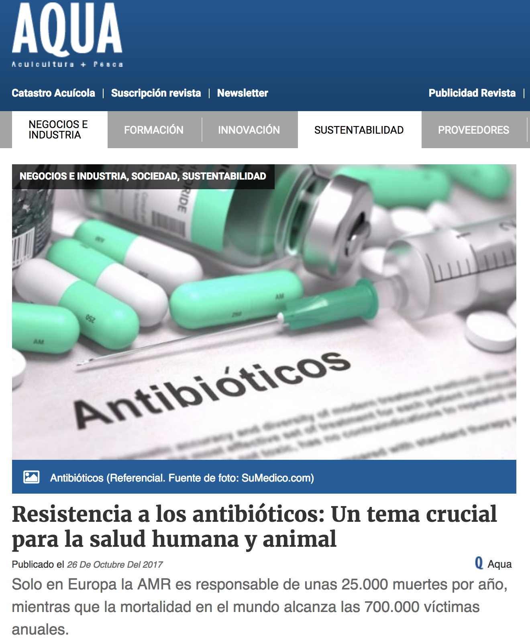
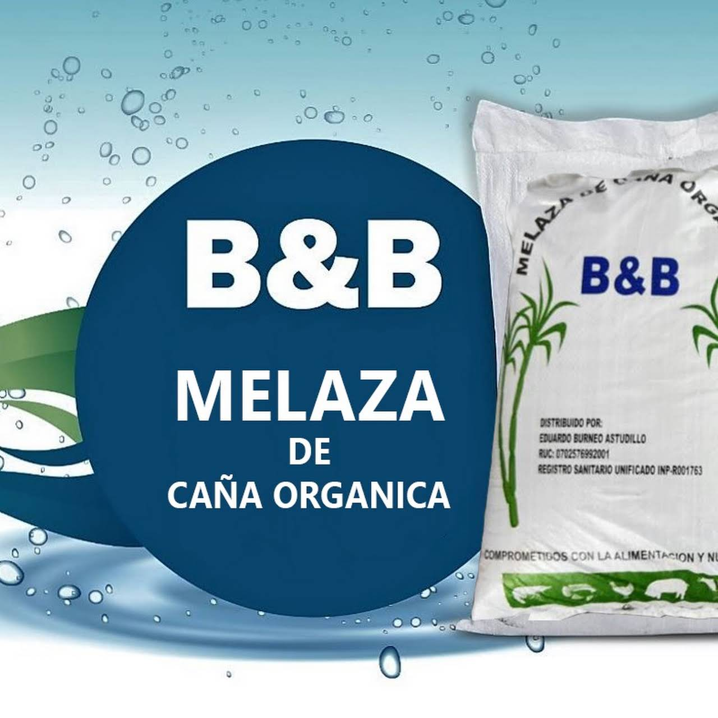
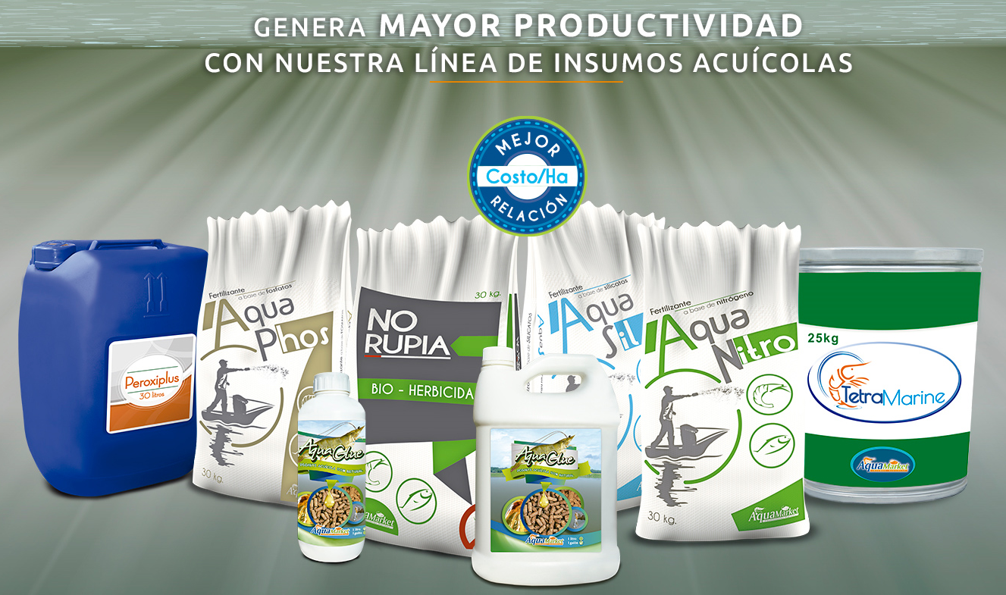
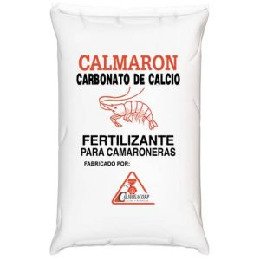
Insumos acuícolas
Notes:
Los principales problemas están relacionados con los insumos que se usan para la producción acuícola. Por ejemplo, una alta proporción de los nutrientes en la alimentación de camarones terminan como desechos, y estos desechos (efluentes) se descargan en el estuario en niveles concentrados que pueden causar un rápido deterioro en la calidad del agua.
Los estanques de camarones contienen niveles más altos de nutrientes, demanda biológica de oxígeno (DBO) y salinidad que las aguas estuarinas fuera de los estanques.
El uso de antibióticos es un problema a largo plazo. Los antibióticos son compuestos de origen microbiano que matan o inhiben el crecimiento de otros microorganismos. El problema es que al matar un cierto tipo de microorganismos desfavorables también eliminan la biota de los favorables.
Sin embargo, un número creciente de probióticos comerciales están siendo ofrecidos para satisfacer la demanda de prácticas ambientalmente amigables para el desarrollo de una acuacultura sustentable.
Entre las ventajas del uso de probióticos en la acuicultura se consideran: modificar y manipular la población de microbiana en el ambiente de los estanques; y reducir o eliminar los microorganismos patogénicos para mejorar el crecimiento y la supervivencia de las especies en cultivo.

Slide 23
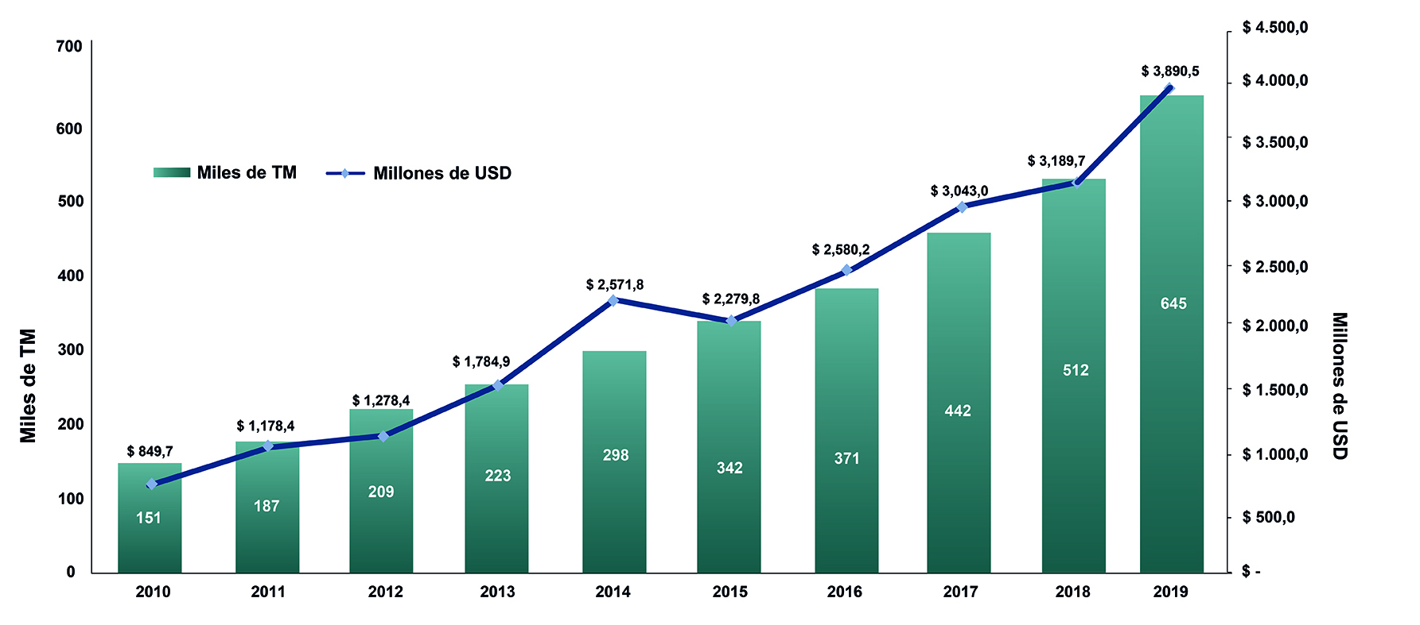
Exportaciones de camarón en Ecuador
Notes:
La acuicultura produce alrededor del 42% de los mariscos del mundo.
y está creciendo rápidamente El Banco Mundial proyectó que por
2030, la acuicultura producirá el 62% de todos los mariscos.
En el 2000, cuando el virus de la mancha blanca mermó la producción camaronera del país, el sector se redujo un 30% y solo unas 1 200 fincas decidieron continuar con esta actividad productiva. La recuperación es evidente, el aumento en producción y en exportaciones. Se comenzó a usar un sistema de producción de baja densidad en el que se siembran de ocho a 15 larvas por metro3 y el precio del producto se duplicó.

Slide 24
Impactos de la Acuicultura en Ecuador
Los manglares son importantes en el control de la erosión y actúan como cortavientos, son lugares de desove para diversas especies marinas, son utilizados por aves migratorias y tienen otras características que los hacen componentes importantes de los ambientes costeros en los que ocurren.
Bosques de manglar en los alrededores de la ciudad de Guayaaquil, además se observan las camaroneras.
Notes:
Los impactos ambientales y humanos de las camaroneras en el Ecuador
Los impactos ambientales de la camaronicultura se pueden dividir en dos categorías,
El daño ambiental y la perturbación ecológica causada por la remoción de manglares y las alteraciones ecológicas causadas por operaciones cotidianas de las granjas camaroneras.
Es probable que el mayor impacto ambiental negativo de la camaronicultura en Ecuador es la pérdida de manglares y las funciones ecológicas que proporcionan, pero muchas otras prácticas de cultivo de camarones son una causa de preocupación ecologíca sobretodo del estuario del Guayas.

Slide 25
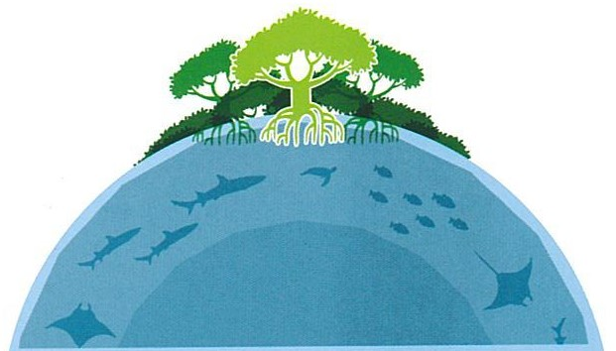
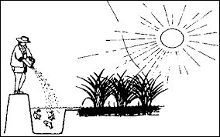
Acuicultura Sustentable
Soluciones
Proteger los manglares y estuarios
Mejorar la gestión de residuos.
Reducir el escape de especies acuícolas a la naturaleza
Establecer sistemas de policultivos autosostenibles que combina plantas acuáticas y especies.
Certificar formas sostenibles de acuicultura.
Notes:
La sostenibilidad de los recursos acuícolas requiere de un buen manejo para la recuperación de especies bioacuáticas, de las cuales depende la seguridad alimentaria de la población.
En el Ecuador, hasta el año 2010, se contabilizaron 29 Acuerdos de uso sustentable y custodia del manglar entregados a usuarios ancestrales que suman un total de 25.000 hectáreas, evidenciando una mejora significativa tanto en la cobertura vegetal como en la recuperación de nichos ecológicos de manglar. De éstas, unas 10.800 has son concesiones a usuarios de manglar de la provincia del Guayas. Lo que representa el 41% del total de concesiones en el país.

Slide 26
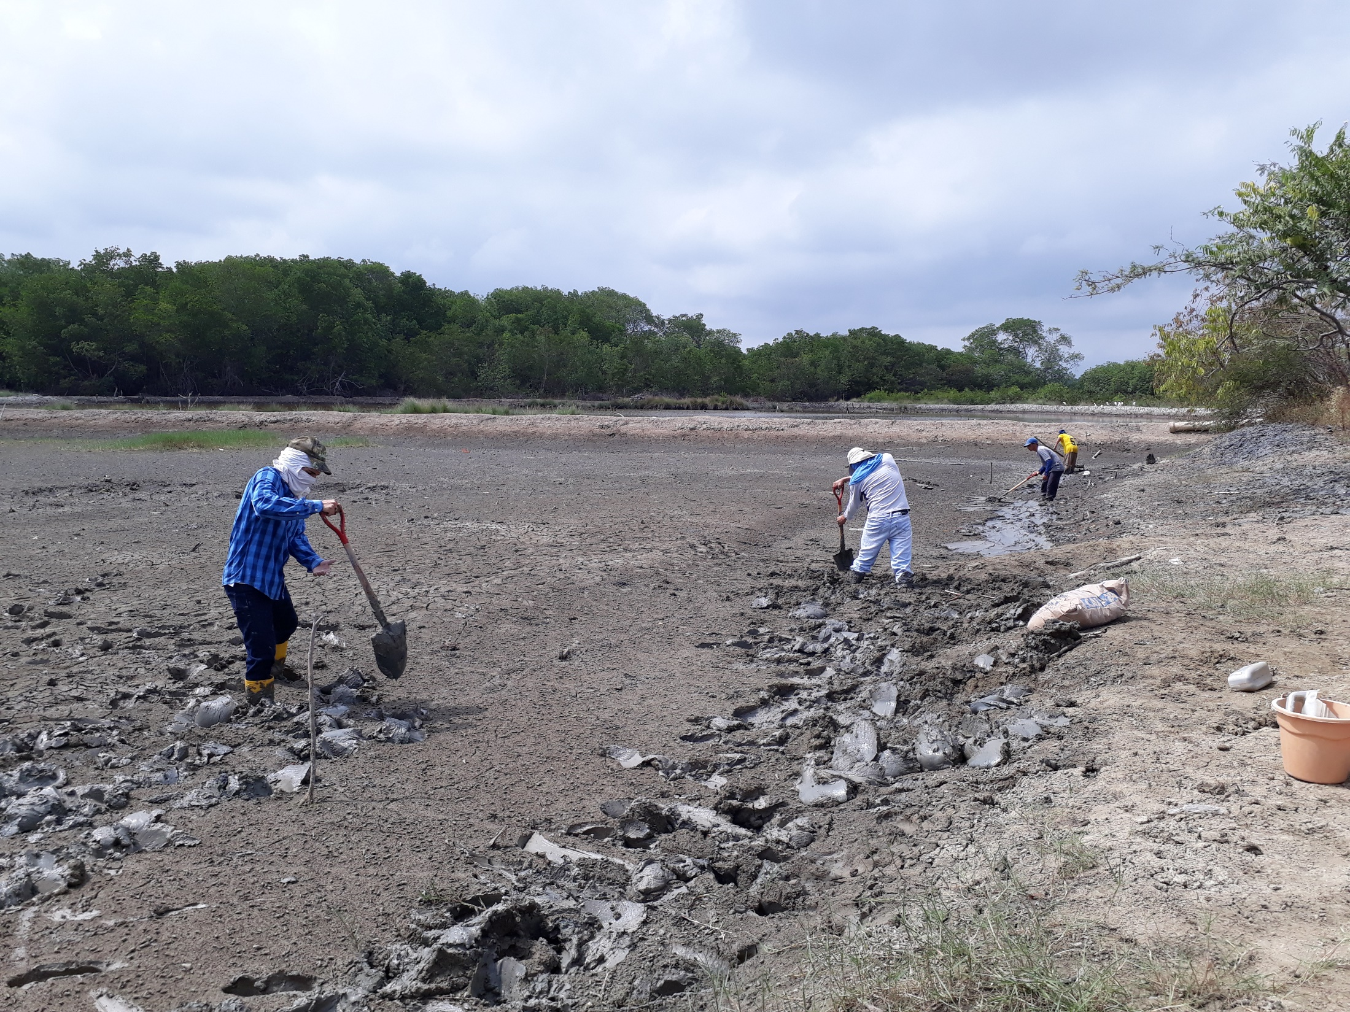
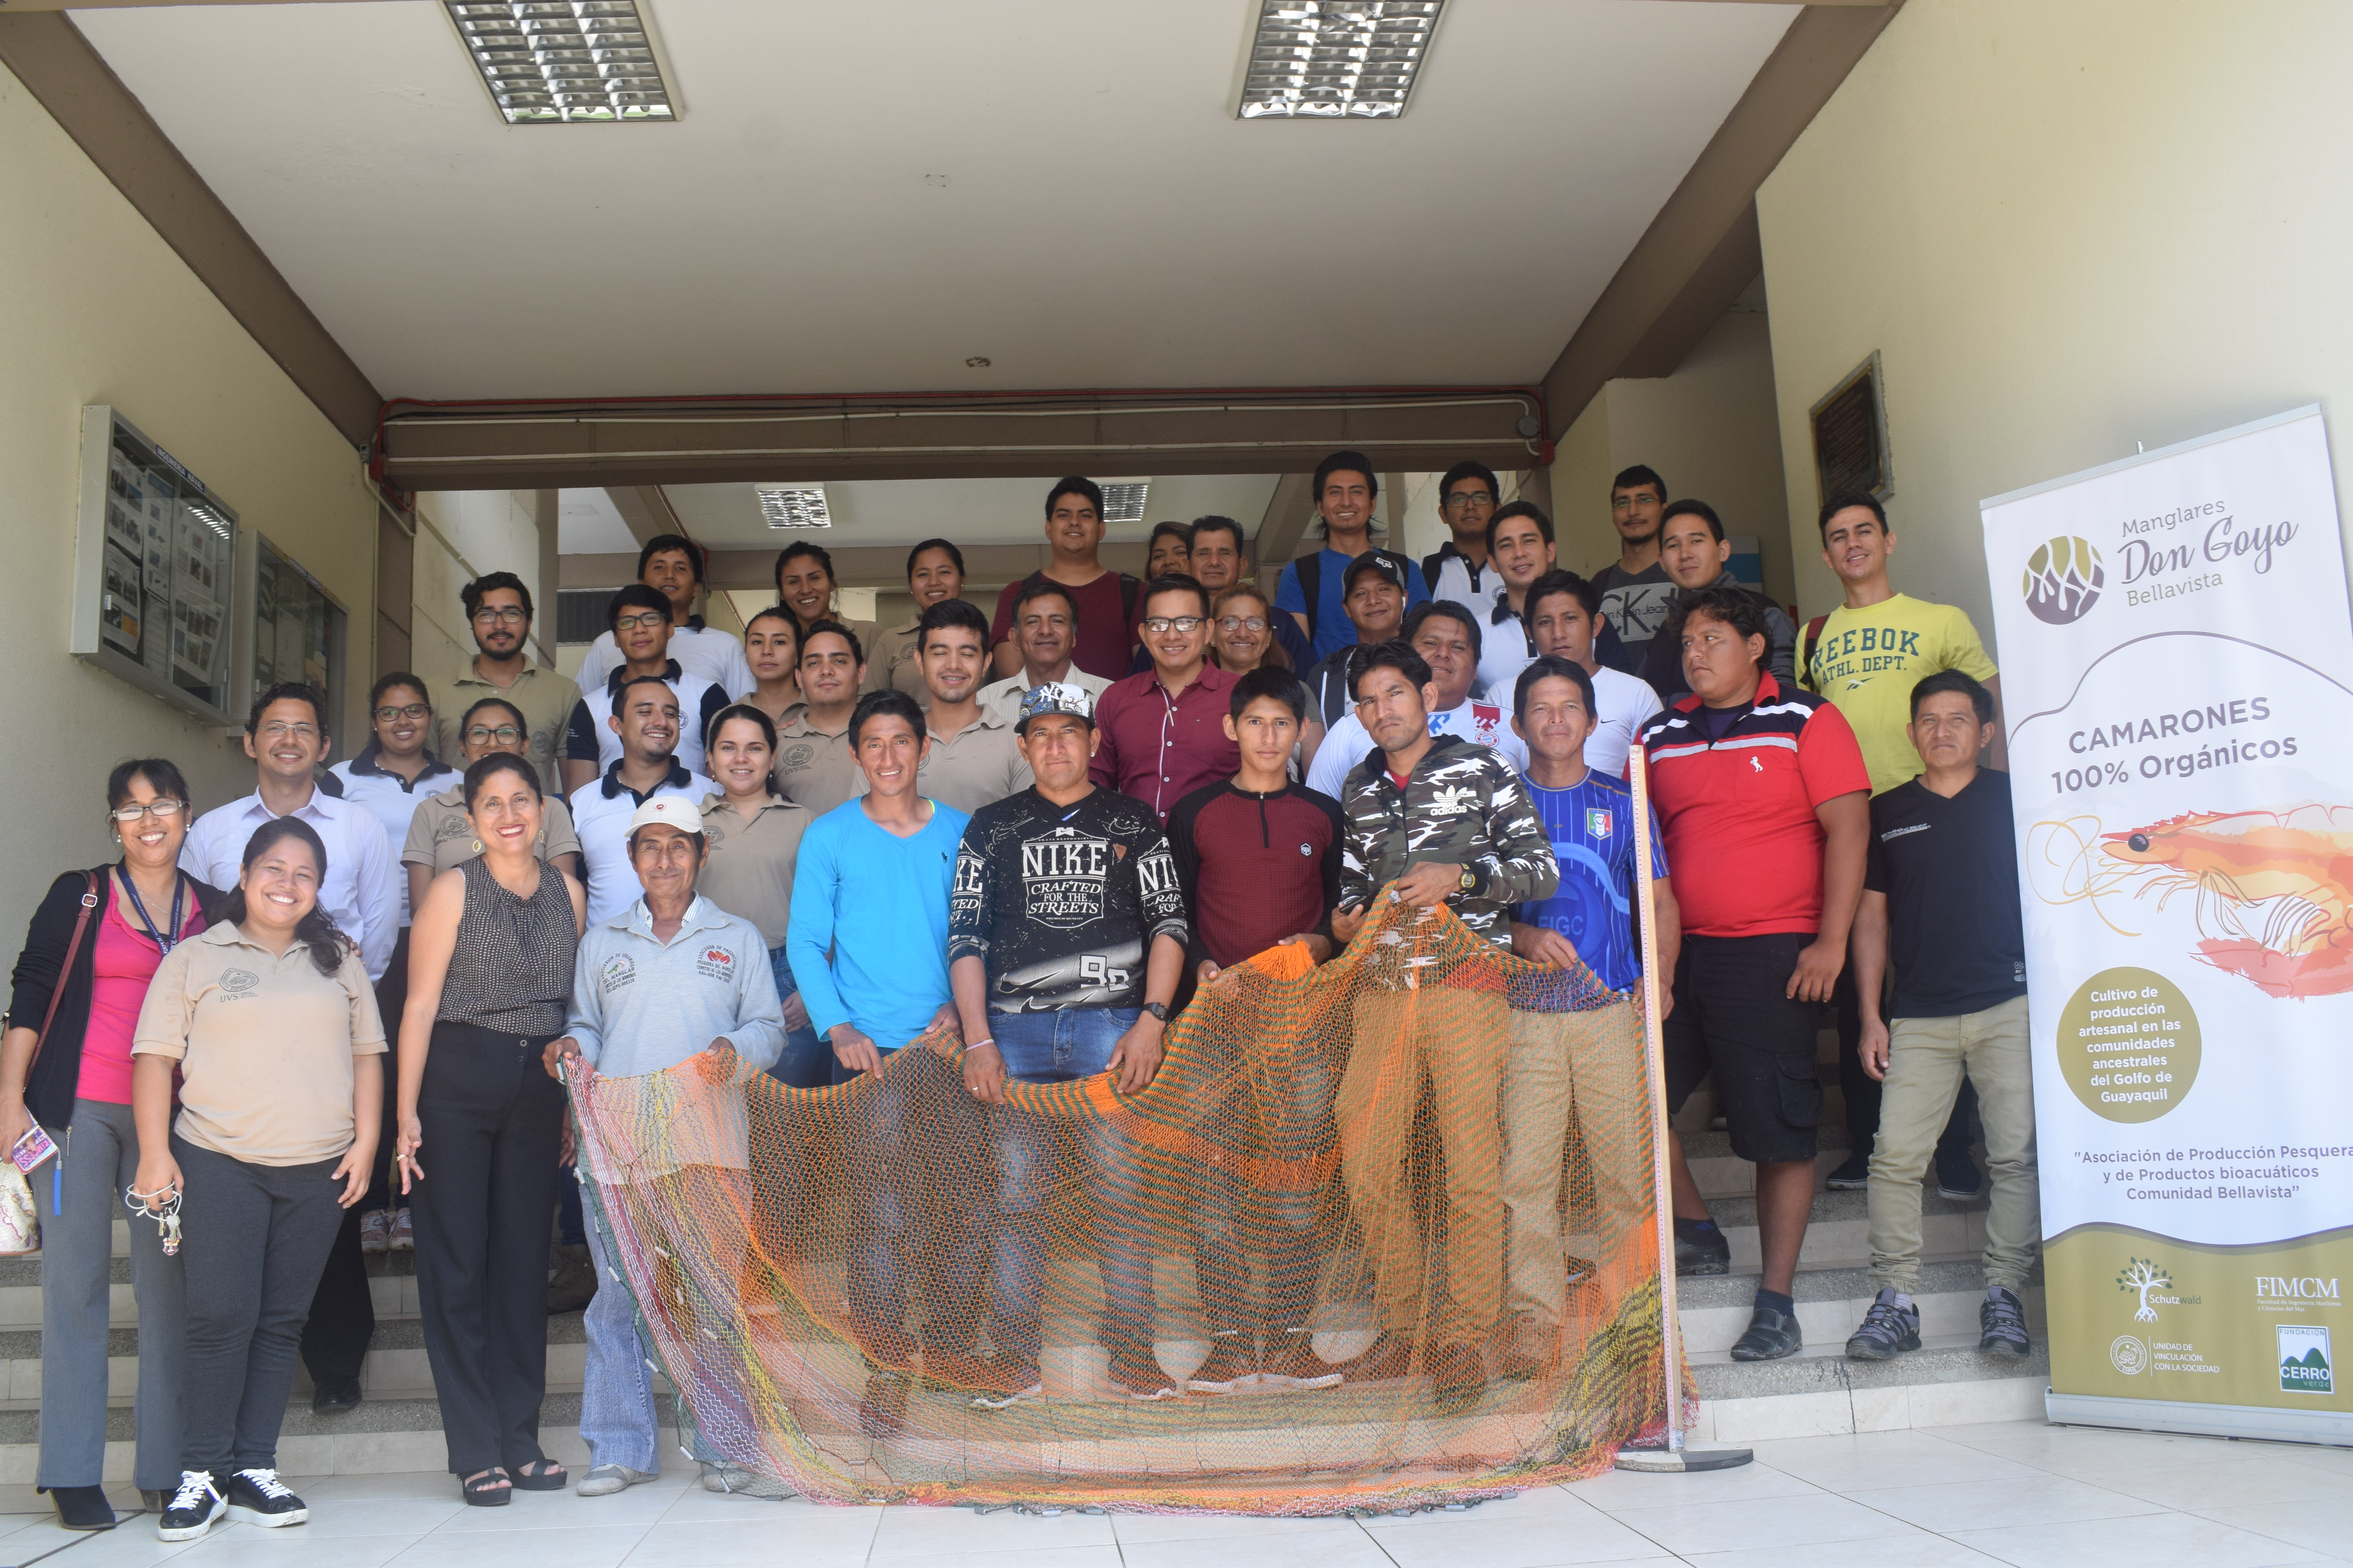
Proyecto Fortalecimiento productivo para las buenas prácticas acuícolas desarrollado por ESPOL
Foto: Remoción terreno de piscina artesanal para producción de camarón orgánico.
Autor: Alba Calles
Taller de capacitación cultivo camarón orgánico
Foto: Productores artesanales del Golfo de Guayaquil- Autor: Alba Calles
Notes:
Con la aportación del grupo de investigación en Acuicultura Sostenible de la Facultad de Ingeniería Marítima y Ciencias del Mar, se logró incrementar la producción artesanal por hectárea bajo condiciones amigables con el ecosistema de manglar, lo cual permitió un incremento en los ingresos familiares de las comunidades de Don Goyo del Golfo de Guayaquil, constituyendo en una mejora de las condiciones de vida de los habitantes del ecosistema manglar.
El proyecto desarrollado por ESPOL, iniciado desde 2017 hasta la fecha, tiene como finalidad desarrollar buenas prácticas de manejo de cultivo en 3 sitios de la concesión Manglares Don Goyo, mediante un enfoque ecosistémico, como una estrategia para la integración de la actividad acuícola, que promueve el desarrollo sostenible y la capacidad de recuperación de los sistemas socio-ecológicos.
Por lo antes mencionado, se realizaron capacitaciones in situ a los productores artesanales, además de implementar mejoras en los rendimientos de producción artesanal en el cultivo de camarón blanco. El efecto positivo sobre el ecosistema incluye el suministro de semillas (Larvicultura) para la repoblación de especies acuáticas sobreexplotadas y sobretodo una producción 100 % orgánica, sin el uso de químicos.

Slide 27
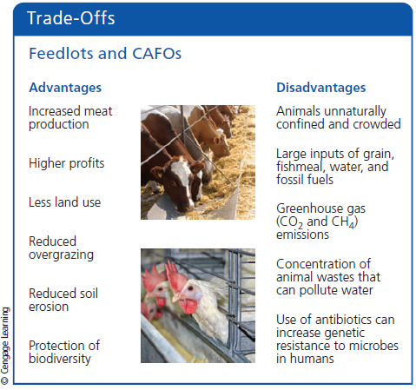
Producción industrializada de carne daña el medio ambiente
Generalidades
Es artificialmente barato porque no considera los costos medio ambientales y a la salud que genera.
Ganadería intensiva u Operaciones de alimentación concentrada de animales (CAFO, siglas en inglés)
Alta huella hídrica particularmente en el ganado vacuno
El estiércol no pude ser aprovechado para fertilizante por su alto contenido de antibióticos y pesticidas. La mayoría va a plantas de tratamiento de desechos.
Produce metano que es un gas de efecto invernadero 25 veces más perjudicial que el CO2. El ganada puede ser alimentado por granos o por pasto.
Gran cantidad de maíz es producido para alimentación animal.
27
Notes:
Mitad de la producción viene de granjas con sistemas de fabricas industrializadas, llamados operación concentrada de alimentación animal o ganadería intensiva.
La ganadería intensiva usa hormonas, antiboticos y balanceado y granos para acelerar el crecimiento.
Muchos países cultivan granos en Africa debido a su falta de terreno.

Slide 28
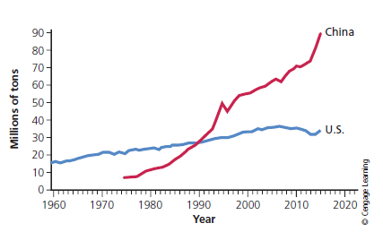
Consumo de carne y CAFO (Operación concentrada de alimentación animal)
Sector Animal | grandes CAFO | CAFO medianas | CAFO pequeños
ganado o vaca pares / pantorrilla | 1000 o más | 300-999 | menos de 300
ganado lechero maduros | 700 o más | 200-699 | menos de 200
pavos | 55.000 o más | 16,500-54,999 | menos de 16.500
gallinas o pollos de engorde ponedoras (sistemas de manejo de estiércol líquido) | 30.000 o más | 9,000-29,999 | menos de 9.000
pollos distintos de las gallinas ponedoras (distinto de un sistemas de manejo de estiércol líquido) | 125.000 o más | 37,500-124,999 | menos de 37.500
gallinas ponedoras (distinto de un sistemas de manejo de estiércol líquido) | 82.000 o más | 25,000-81,999 | menos de 25.00
https://es.qwe.wiki/wiki/Concentrated_animal_feeding_operation
Notes:
Carne y sus derivados son fuentes de proteínas de alta calidad.
Las 3 carnes más consumidas mundialmente son en orden, cerdo, pollo y res.
Al incrementar los ingresos en países en vías de desarrollo aumentará su consumo

Slide 29
Trabajo autónomo
Como referencia por cada 1h30m de sesión de clases se debe enviar 3h de trabajo autónomo.
ACTIVIDADES:
Durante 1 semana, pese la comida que se compra en su casa y la comida que se tira. Además, haga un seguimiento de os tipos de alimentos que come, usando categorías como frutas,verduras, carnes, lácteos etc. Registre diariamente y compare estos números. Desarrolle un plan para cortar el desperdicio de comida de tu hogar a la mitad HACER un reporte con los resultados y sus recomendaciones.
Análisis de Huella Ecológica (ejercicio página 321) Libro Living in the Environment.

Slide 30
Referencias
Texto Guía:
Living in the environment 19th edition (2018).
Secundarios:
Paper: Alimentos trasngénicos. La perspectiva sudamerica
Parker, R. (2012). Aquaculture Science. 3th edition. Delmar. USA. 668 pags.

